Slide 1
Krebs
Erfassung und Analyse der Daten aus der AOL Datenbank
J.Splawinski , Moez Rjiba, Younes labidi

Slide 2
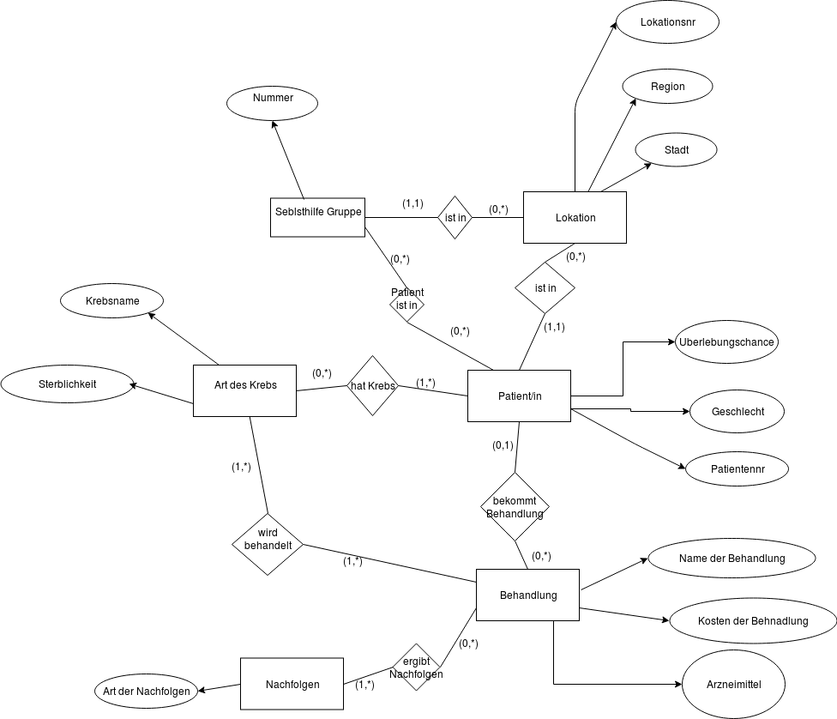
ER-Diagramm

Slide 3
Paar Beispiel Fragen
Wo gibt es die größte Anzahl der an Krebs erkrankten Personen?
Wo gibt es die größte Anzahl von Selbsthilfegruppen?
Was ist der Anzahl der Patienten/innen die zu eine Selbsthilfegruppe gehören?
Wie grosse interesse haben die Patienten/innen an die Selbsthilfegruppen?
An Welchen Art des Krebs leiden die Patienten/innen?
Was ist der Überlebenschance für eine Krebsart? (externe quelle)
Welche Region ist am stärksten mit Krebs getroffen? (da soll man aufpassen dass nicht alle Regionen der Land sind gleichmäßig besetzt)?
Mit welchen Therapie ist eine bestimmte Krebsart verbunden?
Was ist der Zusammenhang zwischen Geschlecht und Krebsart?
Was ist der Zusammenhang zwischen Region und Krebsart?
Was ist der Zusammenhang zwischen Region und Sterblichkeit?
Was ist der Zusammenhang zwischen Geschlecht und Sterblichkeit?
Was ist der Zusammenhang zwischen Geschlecht und Teilnahme in Selbsthilfegruppe?

Slide 4
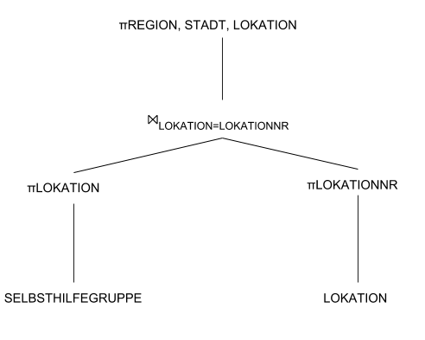
Beispiel Anfrage
select SELBSTHILFEGRUPPE.LOKATION, LOKATION.STADT, LOKATION.REGION
from LOKATION
inner join SELBSTHILFEGRUPPE on SELBSTHILFEGRUPPE.LOKATION = LOKATION.LOKATIONSNR

Slide 5
Datenmodell in Praxis
Problem mit der Lokation
Überlebenschance kommen doppelt vor
Anfrage zur Selbsthilfegruppen schwer darstellbar
Je Patient kann mehrere Behandlungen bekommen - falsche Kardinalität
Die Nachfolgen schwer darstellbar
Arzneimittel schwer zu beschreiben - neue Tabelle soll erstellt werden

Slide 6
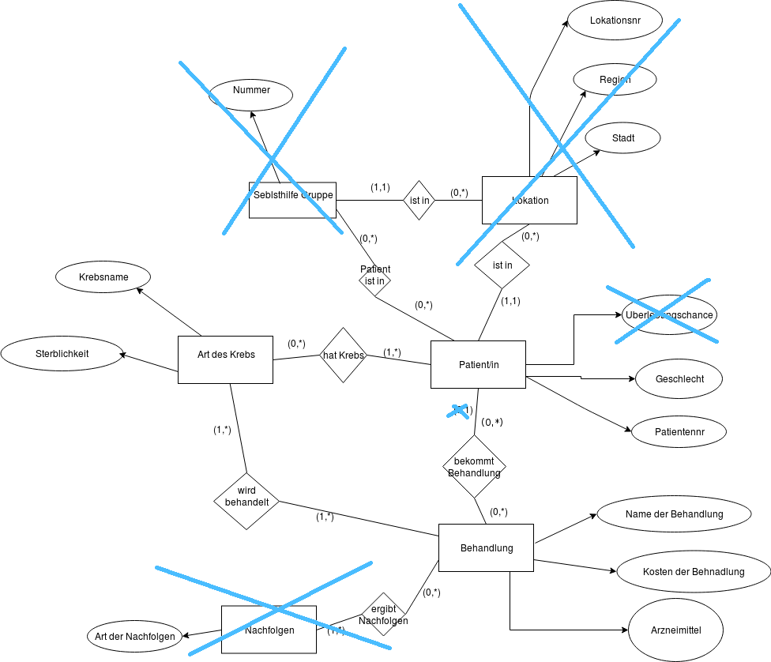
ER Diagramm 2

Slide 7
Quellen für die Tabellen
- Arten des Krebs:
https://www.cancer.net/cancer-types
- Überlebenschancen:
https://www.cancerresearchuk.org/health-professional/cancer-statistics/statistics-by-cancer-type
Arten der Behandlung
https://www.cancer.gov/about-cancer/treatment/types
Kosten der Behandlung
https://www.asbestos.com/treatment/expenses/
https://www.curetoday.com/publications/cure/2015/immunotherapy/considering-cost-whats-an-immunotherapy-worth
https://sciencelife.uchospitals.edu/2015/05/19/costs-mount-for-targeted-cancer-therapies/
https://www.ncbi.nlm.nih.gov/pmc/articles/PMC4822976/
https://bioinformant.com/cost-of-stem-cell-therapy/
https://www.ncbi.nlm.nih.gov/pmc/articles/PMC5844748/

Slide 8
Import zur Tabellen
connection = cx_Oracle.connect('sXXXXXX/student@localhost:1521/oracle')
cursor = connection.cursor()
male = "male"
female = "female"
cursor.execute('select PATIENTNR from PATIENT where GESCHLECHT like \'m\'')
result = cursor.fetchall()
for row in result:
findqueries = ("select QUERY from AOLDATA.QUERYDATA where ANONID = :1")
addasmale = ("update PATIENT set GESCHLECHT = 'm' where PATIENTNR =:1")
addasfemale = ("update PATIENT set GESCHLECHT = 'w' where PATIENTNR =:1")
cursor.execute(findqueries, (row))
result2 = cursor.fetchall()
for row2 in result2:
rowtostring = ''.join(row2)
if (rowtostring.find(female) > 0):
cursor.execute(addasfemale, (row))
if (rowtostring.find(male) > 0):
cursor.execute(addasmale, (row))

Slide 9
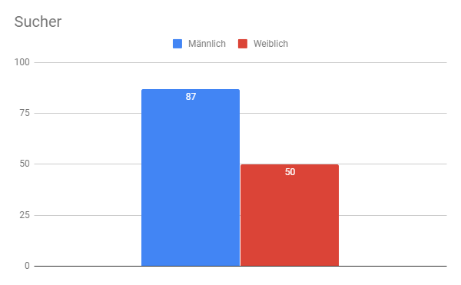
Visualisierung der Daten
Allgemein sind 3021 Patienten erfasst.

Slide 10
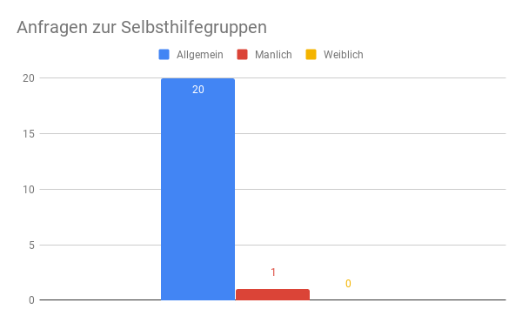
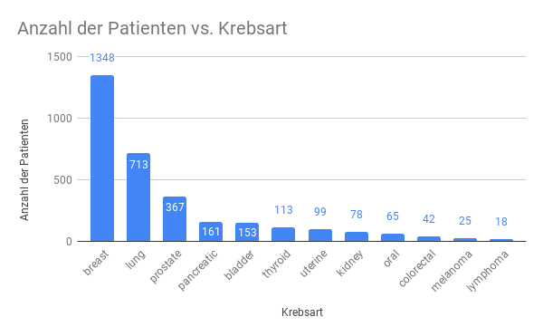

Slide 11
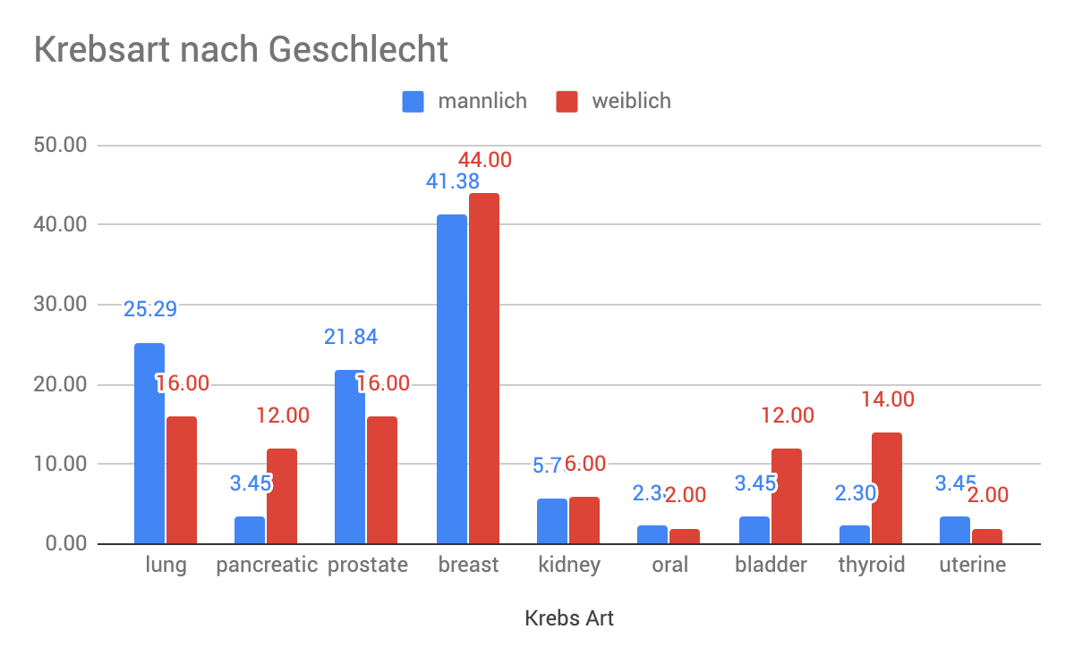

Slide 12
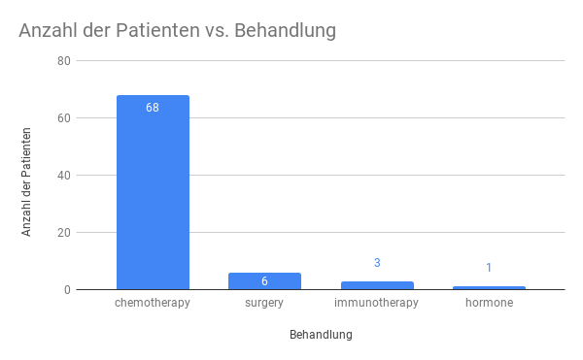
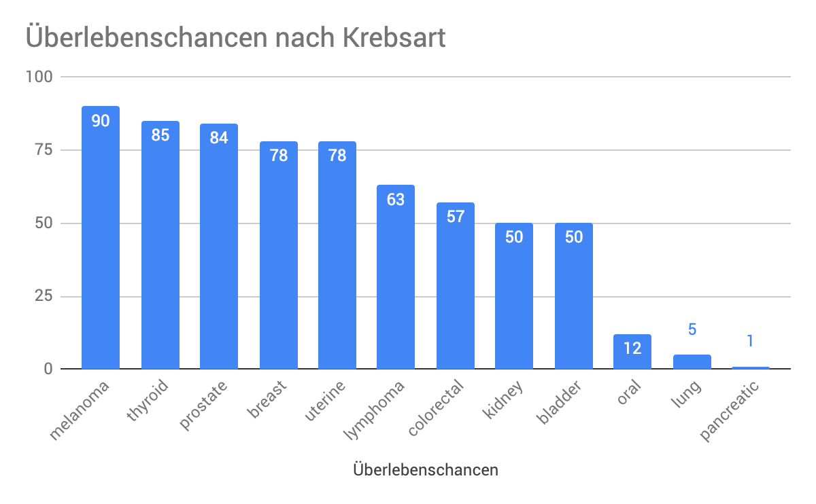

Slide 13
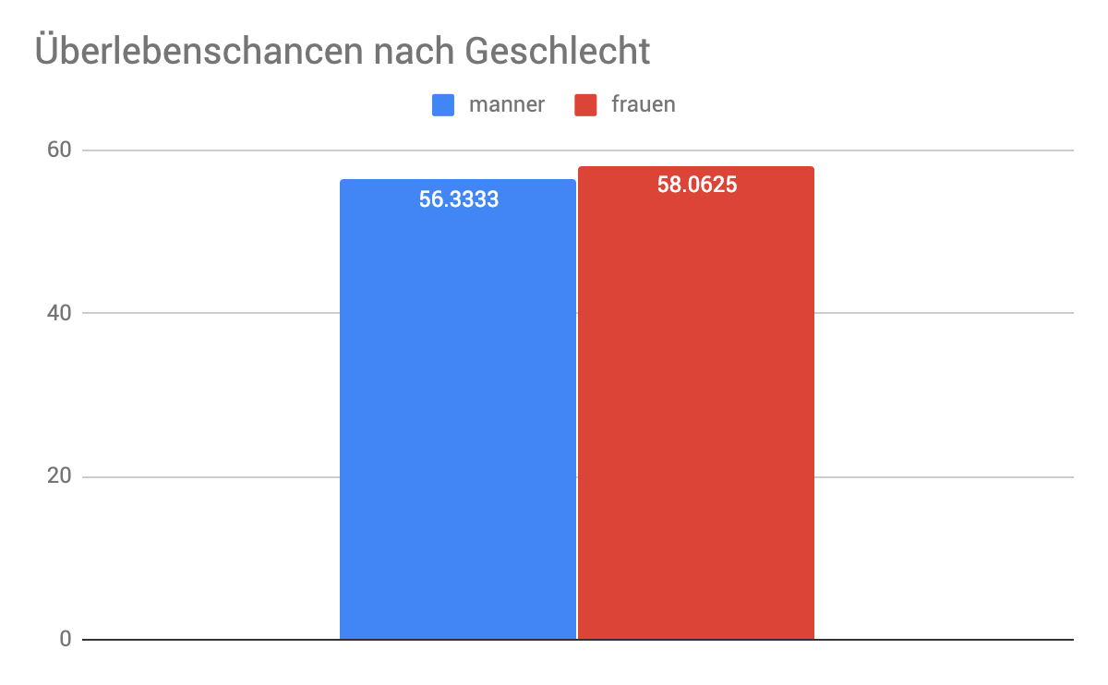

Slide 14
Vielen Dank für Ihre Aufmerksamkeit!

